Slide 1
První zmínky o rybnících
Z roku 993 existuje první nepřímý záznam o tom, že nedaleko Prahy je osada „Rybníček“, dnes pražská ulice„Na rybníčku“ u Karlova náměstí.
Kosmova kronika r.1034, předání rybníka Sázavskému klášteru
Zakládací listina kladrubského kláštera r.1115
Nadační listina Přemysla Otakara II. R. 1227, povoluje budování rybníků
Na konci 13. st. je u nás asi 10 000 ha rybniční plochy s průměrnou roční produkcí 20–30 kg/ha. Ryby se chovají kumulativní metodou, tedy všechny kategorie společně, loví se jedenkrát za 5–6 let. Produkce ryb se konzumuje v okolí rybníků a klášterů, omezený prodej do měst.

Slide 2
Rozkvět rybníkářství v Čechách a na Moravě
Karel IV. Podporoval českou zemi i rozkvět rybníků
Od poloviny 14. st. přibývá informací o vzniku rybníků. Do jejich výstavby se začíná zapojovat šlechta a města (královská). Kolem roku 1380 je u nás již 75 000 ha rybníků.
2.pol. 14 st – Vystaven Velký pod Bezdězem, Dnešní Máchovo jezero
Husitské Války pozastavují rozkvět rybníkářství
Definitivně náboženské boje v zemi končí až kutnohorským náboženským mírem z roku 1485 a následuje zlatý věk rybníkářství v čechách
přelom 15- 16.století- 78 000 rybníků, 180 000ha

Slide 3
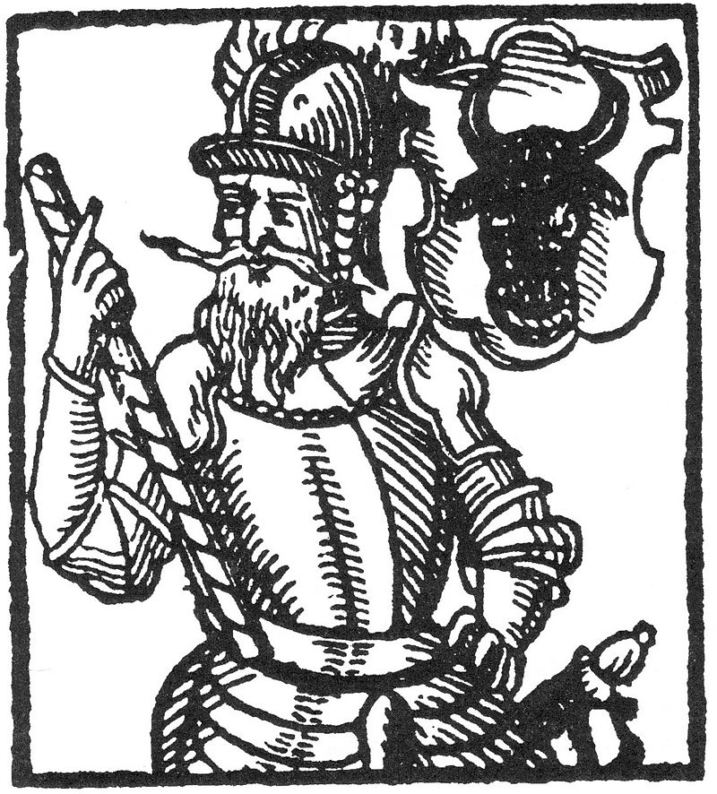
Vilém z Pernštejna(1435-1521)
založil rybniční registra, stavěl rybníky na Moravě, Pardubicku a Hluboké nad Vltavou, na Pardubicku 215 rybníků
Vystavil Opatovickou stoku 35Km- voda z Labe
Jeho syn Vojtěch sepsal rybniční instrukce chovu kapra
Vilém na rybníkářství zbohatl
Jeho výdělky byli ze 70% z prodeje ryb

Slide 4
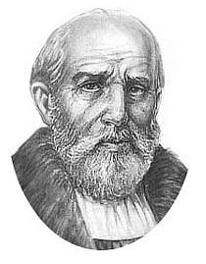
Štěpánek Netolický
(1460 – 1539)
Vybudoval rybníky Opatovický, Horusický, Kaňov, Žabov
Vybudoval Zlatou stoku 48km (napájí celou třeboňskou soustavu rybníků)
Vystavěl 9 velkých rybníků a 37 menších
Raději stavěl mělčí a úživné rybníky vhodné pro chov kapra
Byl zbaven poddanství, jediný z Jižních Čech

Slide 5
Revoluce v chovu kapra
V plovině 15. století dochází k oddělení jednotlivých kategorií kapra podle stáří
Dělení rybníků:
Trdelní (rybník pro výtěr ryb)
na výtah (plůdkový rybník pro jednoleté kapry)
na výrost (rybníky hlavní: kapři zde byli dva roky než dorostli do tržní velikosti)

Slide 6
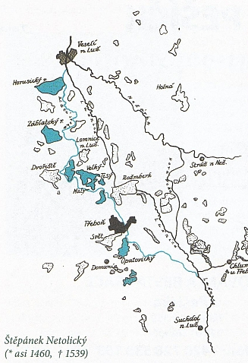
Návrh třeboňské soustavy od Štěpánka Netolického
Rybníky z této navržené soustavy dostavěl J. Krčín

Slide 7
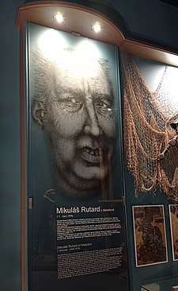
Mikuláš Ruthard z Malešova (?–1576)
učil se u Pernštejnů
pak působil především v Chlumu u Třeboně
Založil zde celou rybniční soustavu
postavil rybníky: Hejtman, Staňkov- odtok vysekaný ve skále, Nový Kanclíř, Nové jezero)
Následně byl vystřídán J. krčínem, který jeho osobnost v rybníkářství zastínil

Slide 8
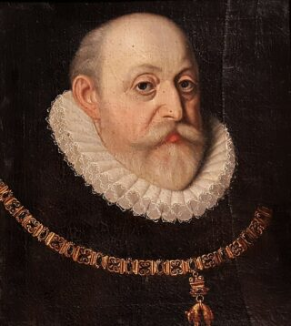
Vilém z Rožmberka(1535-1595)
Nejvyšší purkrabí a český místokrál
Velmi podporoval budování rybníků v Čechách
Podpořil výstavbu rybníků Svět a Rožumberk
Neměl dědice
Po jeho smrti převzal panství jeho bratr Petr Vok

Slide 9
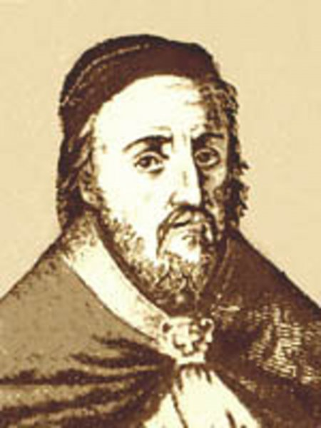
Jan Skála z Doubravy a Hradiště (1486-1553)
sepsal pět knih o rybnících a přirozenosti ryb v nich žijících
založil Dubraviovu metodu výtěru kapra (poloumělý výtěr)

Slide 10
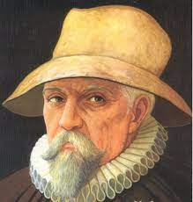
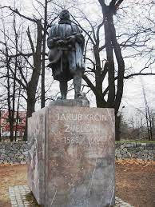
Jakub Krčín z Jelčan a Sedlčan (1535-1604)

Slide 11
Jakub Krčín z Jelčan
1562 purkrabím na Krumlově- výstavba rybníků na Krumlovku a Netolicku
1569 Regentem všech rožmberských panství
1571 rybník Svět, Spolský, Potěšil, Opatovický, Dvořiště, Zablatský,
14km Nová řeka zabraňuje povodním na rybníku Rožumberk- odvádí přebytečnou vodu z Lužnice do Nežárky
1584 Rybník Rožumberk
Nesnášel se s Petrem Vokem, sloužil jen jeho bratru Vilémovi
Neměl Dědice, 2krát ženatý

Slide 12
Velké nepokoje
Kvůli výstavbě rybníků často docházelo ke stěhování celých vesnic a zaplavování území
S velkým budováním i narůstala robota poddaných
Lidé už kapra na jídelníčku nechtěli v takové míře

Slide 13
Konec zlatého věku rybníkářství čechách
Po smrti Krčína dochází k úpadku rybníkářství
Ryby ztrácí na ceně
Dochází ke znovunavracení orné půdy (vysoušení a zavážení rybníků)
1786 – 76 816 ha 1840 – 35 414 ha rybníků.
18. století rušení celých rybničních soustav
Rybníky byli obhájeny jen v Jižních Čechách, protože zde byli vystavěny na neúrodných mokřadech

Slide 14
2. Polovina 20. století
Znovu stoupá poptávka po rybách
Šlechta začíná rybníky obhospodařovat nebo pronajímat
Dochází k revoluční intenzifikaci v chovu kapra (přikrmování, vápnění a hnojení rybníků)
Prvním průkopníkem ve výživě kapra je Josef Šusta

Slide 15
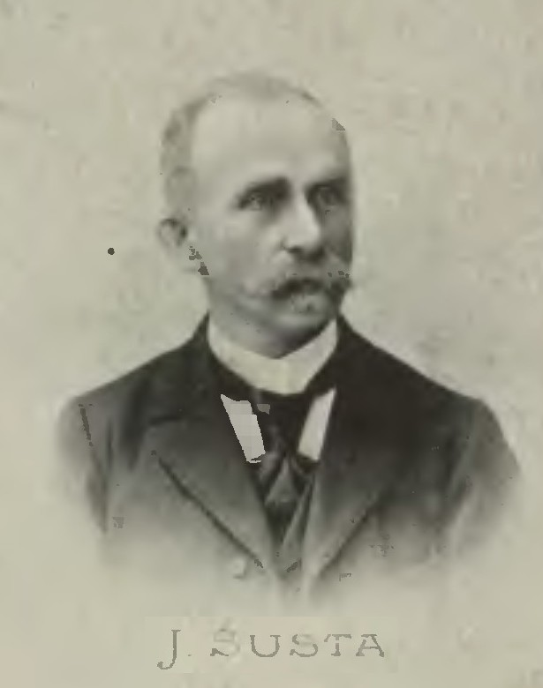
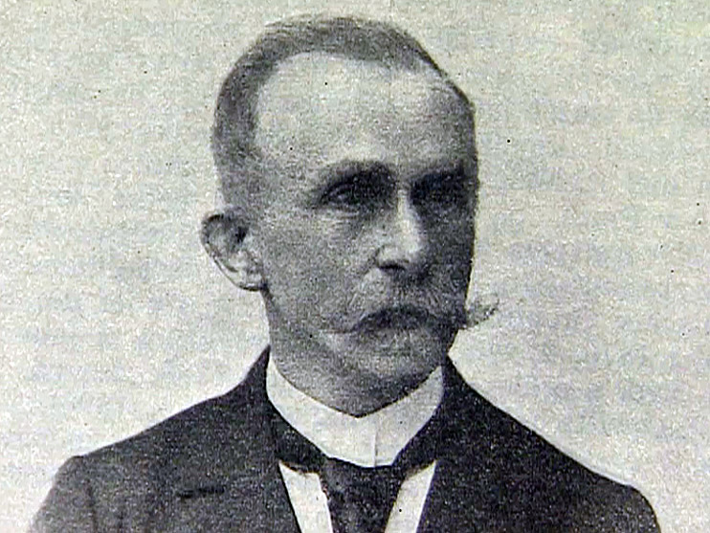
Josef Šusta (1835 – 1914)

Slide 16

Byl ředitelem třeboňského panství knížete Jana Adolfa II.
Ovlivnil rybářství v celé Evropě
Sepsal knihu Výživa kapra a jeho družiny rybničné
Zjsistil čím se kapr doopravdy živí
Začal dovážet nepůvodní druhy ryb (Síha marénu, okounka pstruhového, pstruha duhového)
Zasloužil se o rozvoj chovů candáta obecného a síha marény

Slide 17
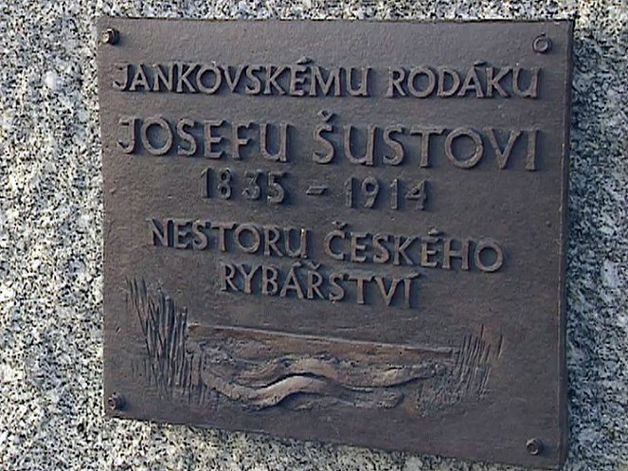

Slide 18
Úpadek a vzestup rybníkářství ve 20. století
První světová válka (28. 7. 1914 – 11. 11. 1918)
Druhá světová válka (1. 9. 1939 – 2. 9. 1945)
Obě války měly nežádoucí vliv na rybníkářství
Došlo k poškození velké části rybníků a pozastavení chovů téměr po celém českém uzemí
K oživení dochází až v kolem roku 1950
Následně rybníkářství posiluje každých deset let
V dnešní době ČR disponuje rybníky o rozloze 52 000 ha
Od roku 2000 se v ČR vyprodukuje zhruba 20 000 t ryb každý rok (zhruba 90% je kapr)

Slide 19
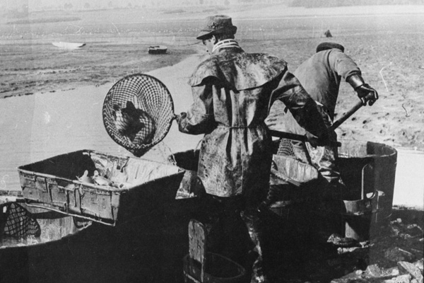
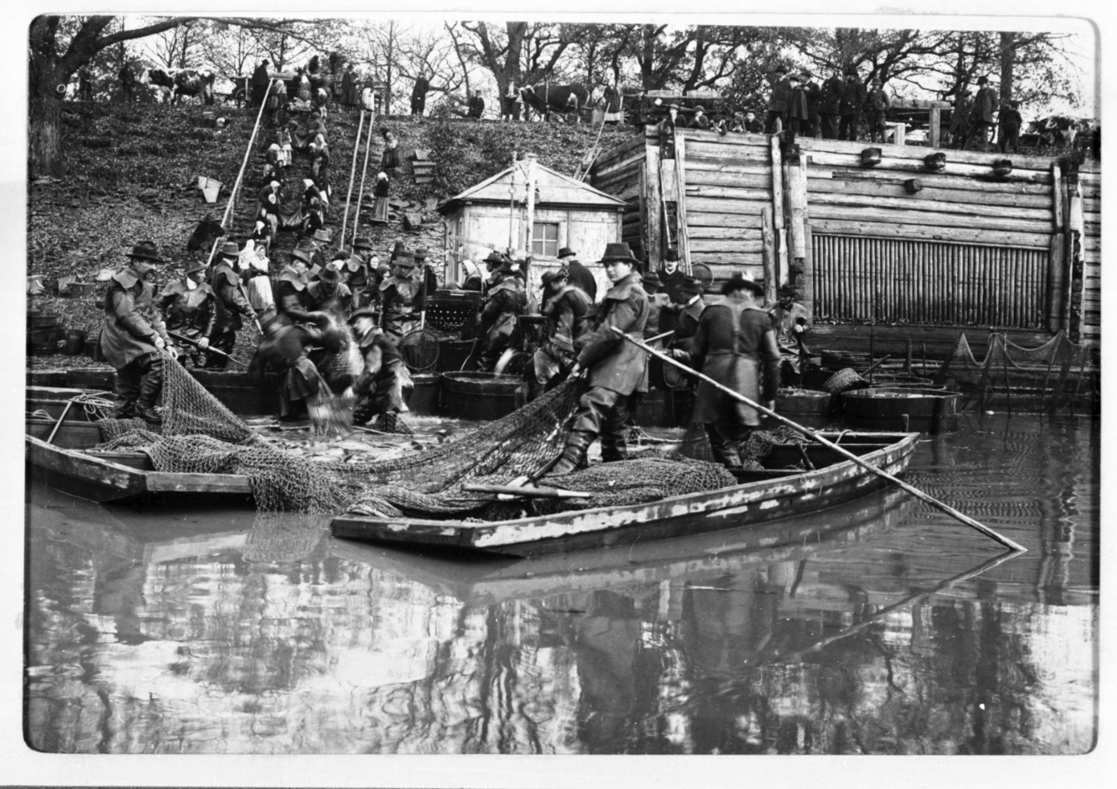
Historie rybníkářství

Slide 20
https://www.cz-ryby.cz

Slide 21
Zdroje
Obrázky:
https://www.nzm.cz/pro-media/tiskove-zpravy/tiskove-zpravy-narodniho-zemedelskeho-muzea-2018/vystava-o-vylovech-rybniku-na-ohrade-tiskova-zprava#gallery-2
https://www.nzm.cz/pro-media/tiskove-zpravy/tiskove-zpravy-narodniho-zemedelskeho-muzea-2018/vystava-o-vylovech-rybniku-na-ohrade-tiskova-zprava
https://cs.wikipedia.org/wiki/Josef_Šusta_(rybníkář)
https://www.csfd.cz/film/397917-otec-ceskeho-kapra/galerie/
http://www.dilarozmberku.12-web.cz/a-5-stepanek-netolicky.html
https://dvojka.rozhlas.cz/326-schuzka-jakub-krcin-z-jelcan-clovek-nerudny-a-mracny-jen-na-rybniky-laskav-7939612
https://epochaplus.cz/tag/vilem-z-pernstejna/
https://epochaplus.cz/vilem-ii-z-pernstejna-zbohatl-na-chovu-kapru/
https://www.gpedia.com/cs/m/gpedia/Mikuláš_Ruthard_z_Malešova

